Slide 1
Temps d’intériorité et chant flashmob
Temps fort projet PRIM’RELAIS UGSEL
Vendredi 11 juin 2021
Don
Transmission
Partage
Musique introductive

Slide 2
Chant Il est grand le bonheur de donner

Slide 3
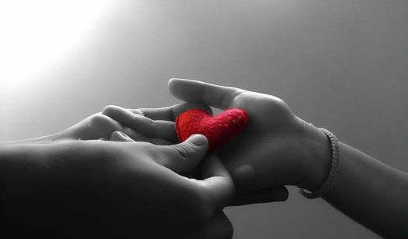
Il est grand le bonheur de donner
Claude Bernard (auteur) / Michel Wackenheim (compositeur)
Version enregistrée élèves école TREGUIER
Cliquez ici
Couplet N°1 Donner le jour aux enfants de la nuit, Donner le feu quand le froid les surprend, Donner la flamme qui brûle et qui luit, Donner l’espoir aux marcheurs de ce temps.
Refrain
Il est grand le bonheur de donner, Bien plus grand que la joie de recevoir. Le Seigneur s’est lui-même donné, Bienheureux qui le suivra ! (bis)
Couplet N°2 Donner le fruit du travail de nos mains, Donner d’apprendre à chercher un trésor, Donner l’envie de s’ouvrir un chemin, Donner l’amour qui peut vaincre la mort.
Couplet N°3 Donner la soif de connaître Jésus, Donner les mots qui pourront le chanter, Donner d’aller par des voies inconnues, Donner la force d’un cœur libéré.

Slide 4
Expressions

Slide 5
Oui, il est grand le bonheur
quand tu acceptes d’ouvrir tes mains pour donner,
pour partager un peu de ce que tu as
et surtout de ce que tu es !

Slide 6
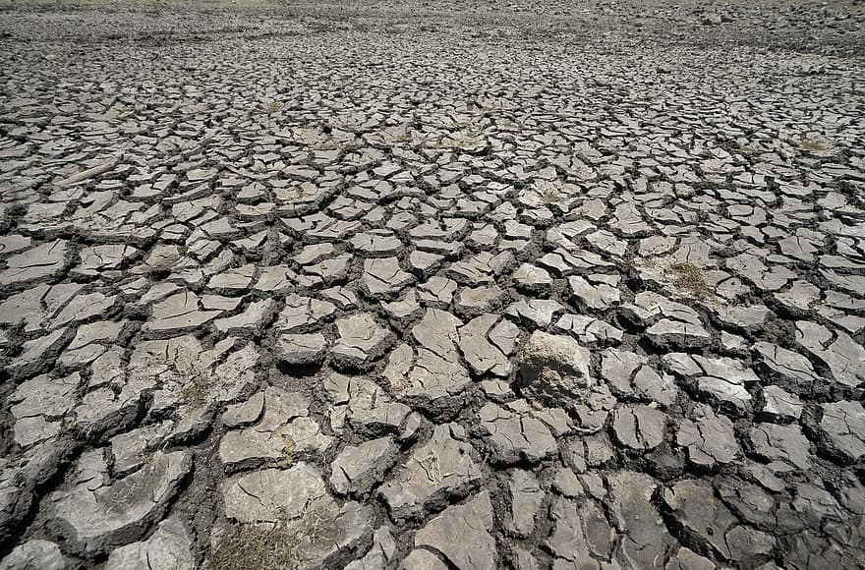
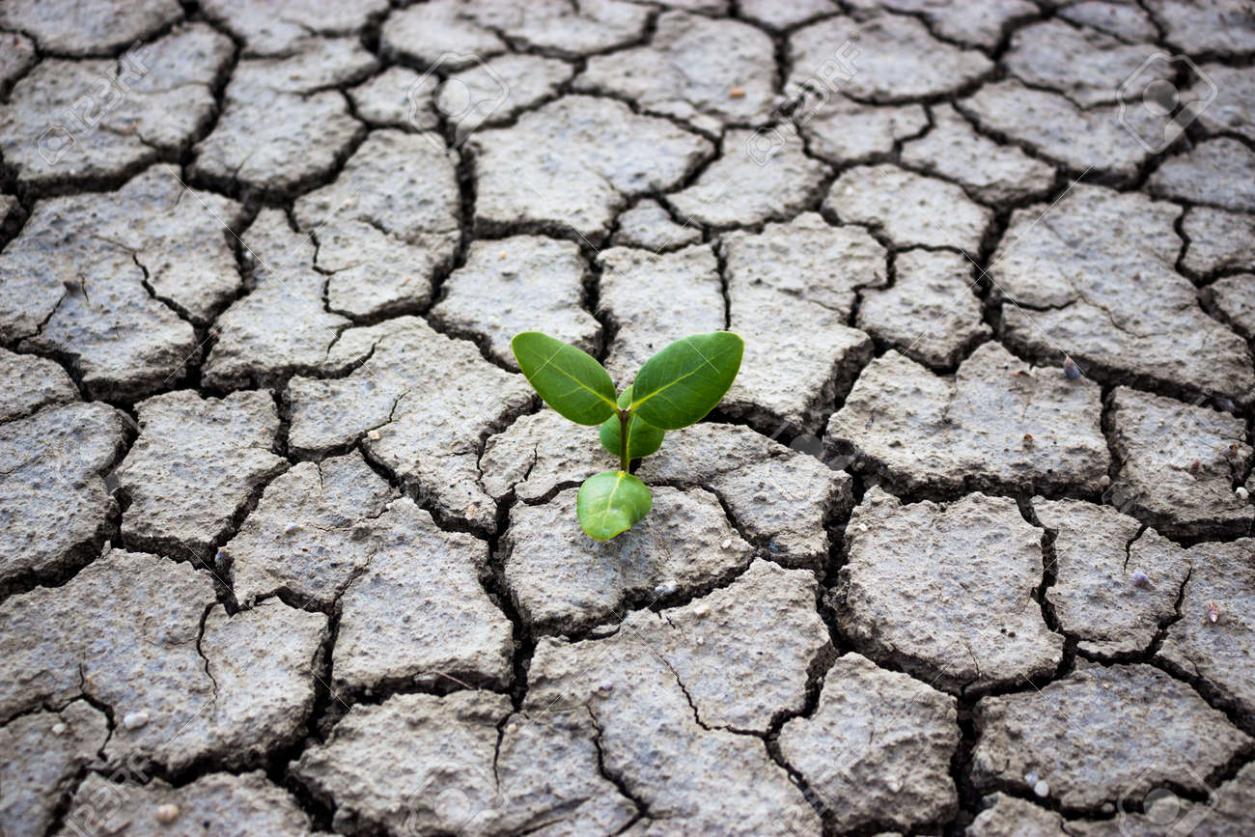
Oui, il est grand le bonheur
quand tu poses des gestes qui donnent la vie
et prennent soin de la planète !

Slide 7
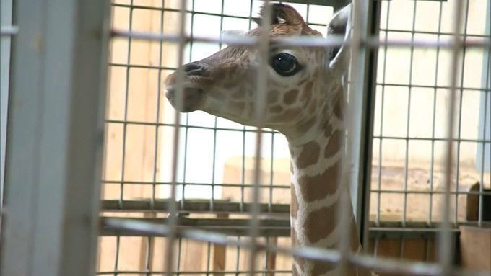
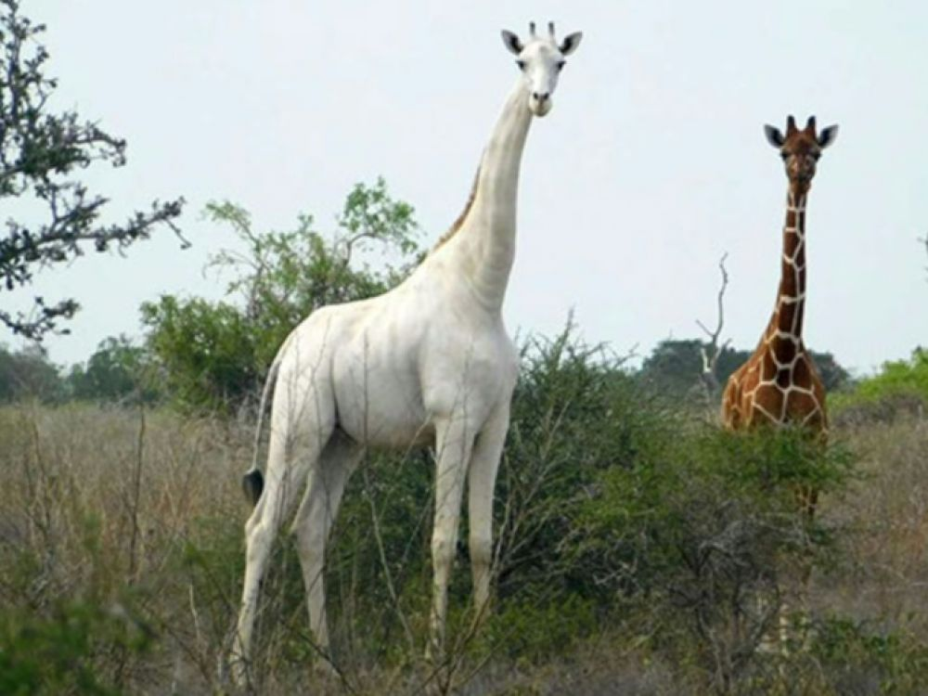
Oui, il est grand le bonheur
quand tu n’enfermes pas l’autre dans son passé
et que tu l’aides à exprimer ses talents !

Slide 8
Lecture d’un passage biblique (Actes 3, 1-10)

Slide 9
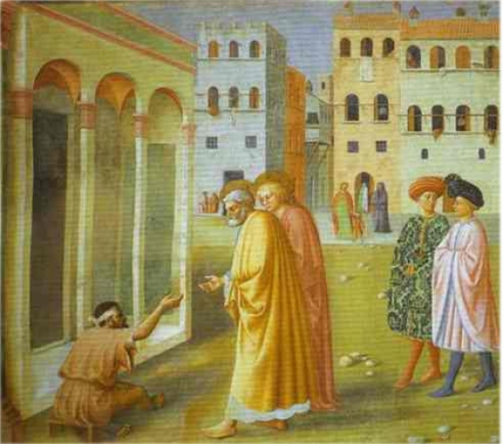
Masolino di Panicale (peintre italien) – « Guérison d’un homme paralysé »

Slide 10
Prière finale

Slide 11
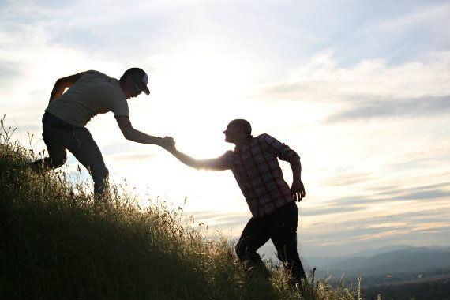
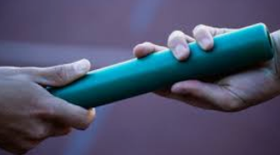
Conduis mes pas vers ceux qui sont seuls ou découragés.
Rends-moi attentif à ceux qui m’entourent.
Ouvre mes mains pour qu’elles sachent recevoir et donner.
Fais-moi trouver les gestes de paix et d’amitié.

Slide 12
Chant Flashmob L’hymne de la vie

Slide 13
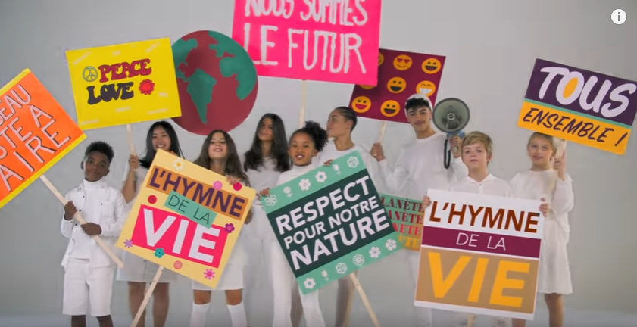
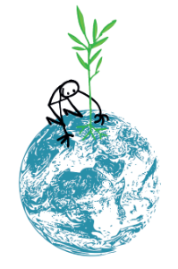
L’hymne de la vie
Kids United
Vidéo clip officiel KIDS UNITED
Cliquez ici
Vidéo version dansée élèves école QUESSOY
Cliquez ici
Refrain
Suis l'hymne de la vie Le plus beau reste à faire Enfant pars et vole avec nous Pour sauver notre Terre
Enfant, suis, l'hymne de la vie Le plus beau reste à faire
Couplet N°1 Sois les forêts, le ciel, les océans Écoute le message que porte le vent Va vaincre la misère, la faim, le froid Tu gagneras tous les combats
Couplet N°2 Oh toi, enfant de la Terre n'oublie pas Dis-moi que demain elle revivra Sois le soleil qui viendra dans la nuit Pour nous sauver la vie

Slide 14
Transmission
Don
Partage
L’équipe d’organisation
vous souhaite
un beau temps fort PRIM’RELAIS !
A vos marques ! Prêts ! Relayez !

